Slide 1


Slide 2
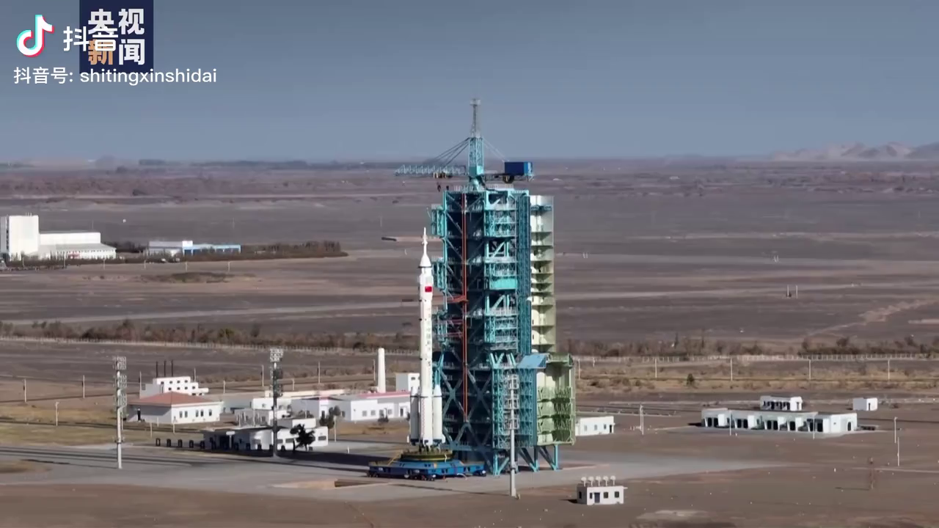

Slide 3
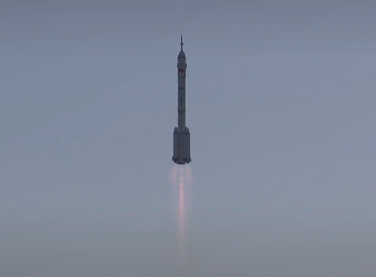

Slide 4





Slide 5
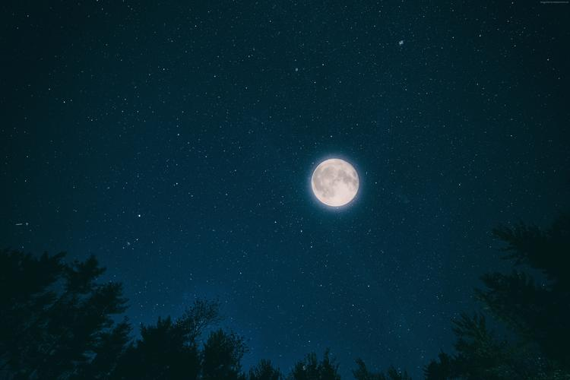
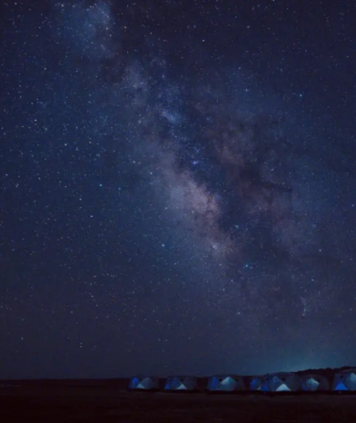
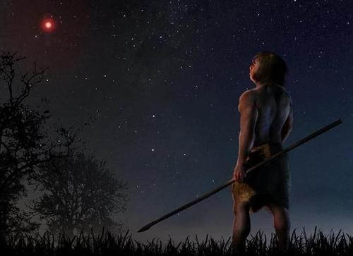
遥望浩瀚星空，如果你是古人，你最想知道什么？

Slide 6
用肉眼观察有什么局限？

Slide 7
为了看得更清、更远，人类做了哪些努力？

Slide 8
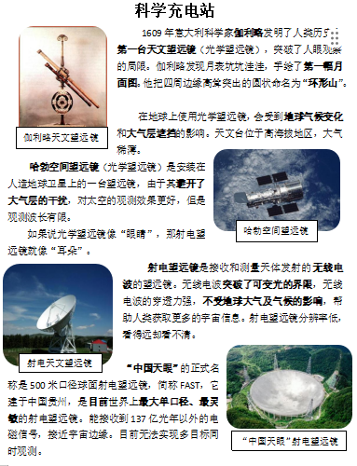
人类探索太空的观测工具的发展历程
请圈出它们的优点和局限，为它们代言。

Slide 9
为了看得更清、更远，人类做了哪些努力？

Slide 10
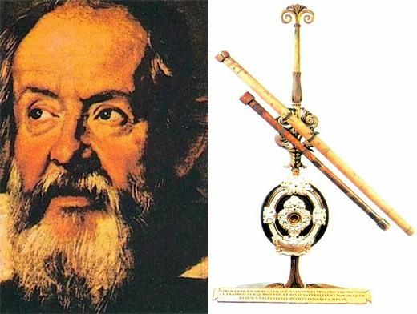
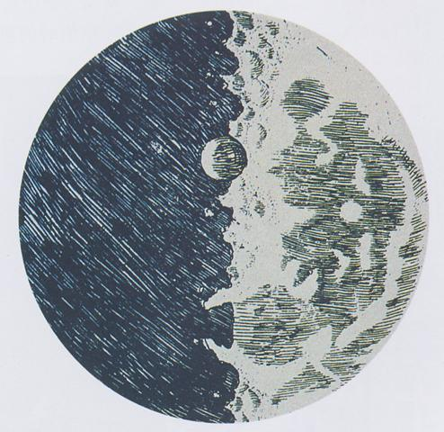
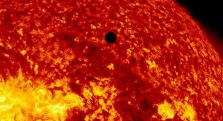
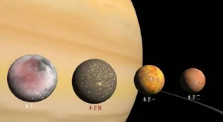
伽利略的天文望远镜

Slide 11
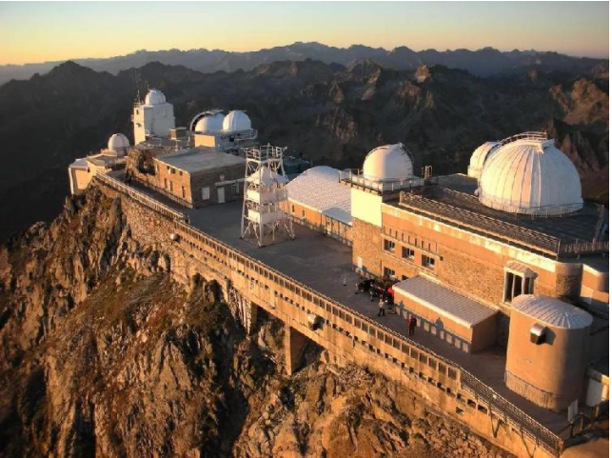
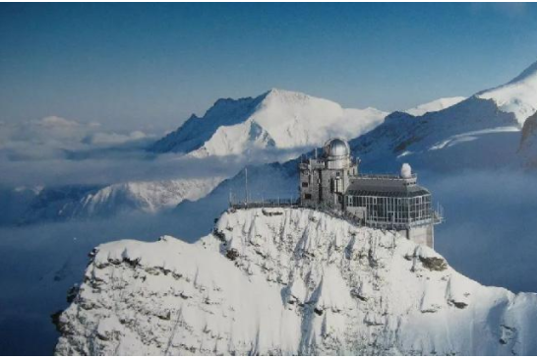
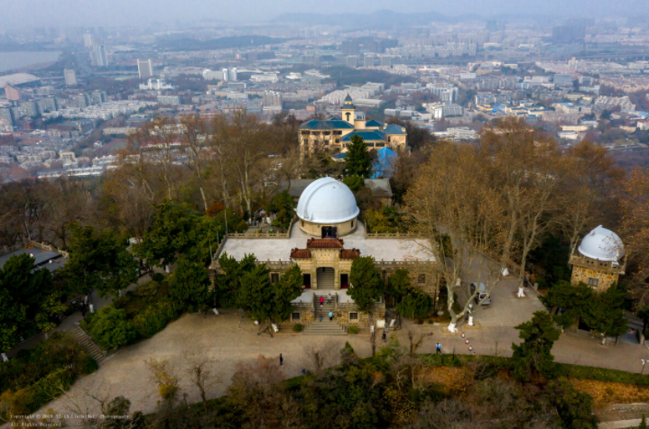
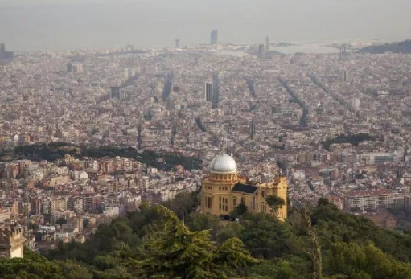
法国米迪天文台
瑞士斯芬克斯天文台
南京紫金山天文台
西班牙法布拉天文台

Slide 12
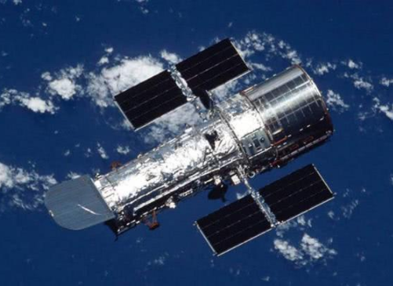
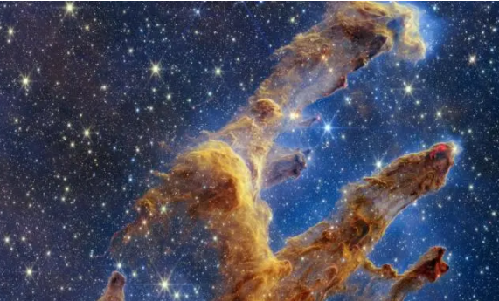
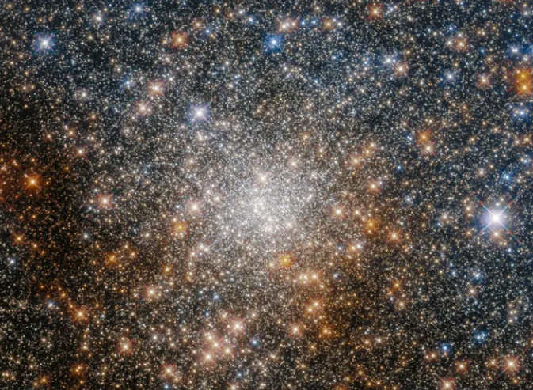
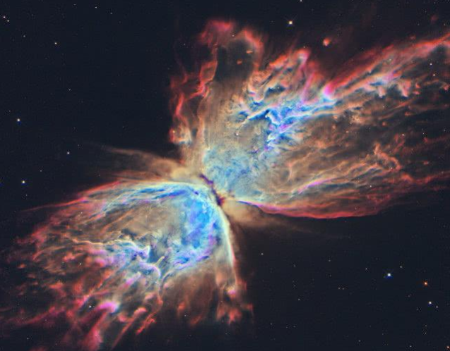
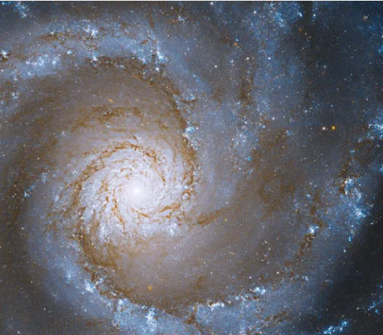
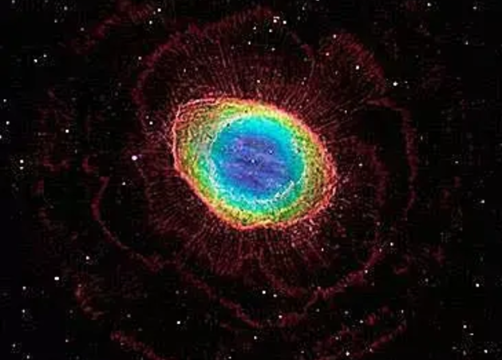
哈勃空间望远镜

Slide 13
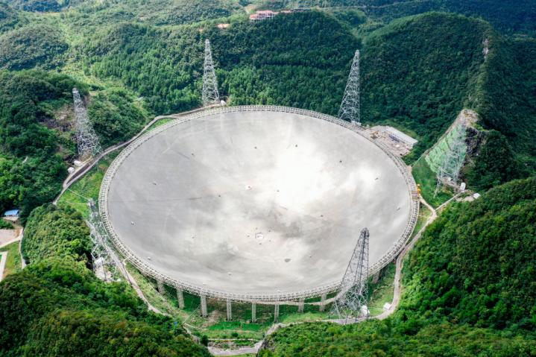
中国“天眼”

Slide 14
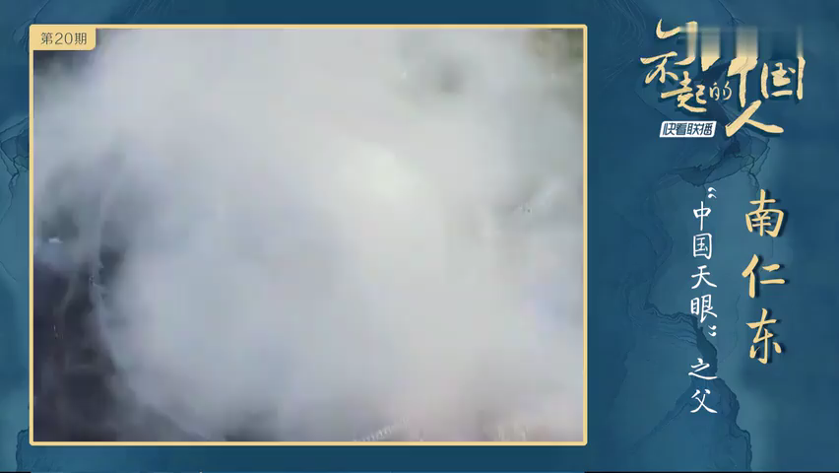
“中国天眼”之父——南仁东

Slide 15
有了观测工具，人类就相当于有了“千里眼”、“顺风耳”，能够看得更清、更远了！
人类就此满足了吗？

Slide 16
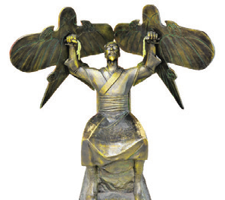

世界航天第一人——万户
请勿模仿！
万户为什么没成功？
万户这样做值得吗？
万户和他的飞行器

Slide 17
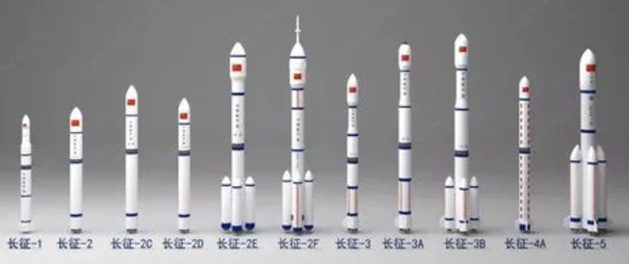
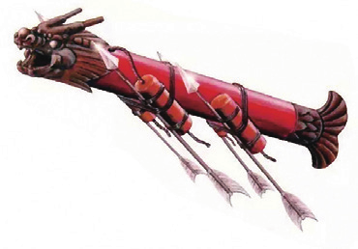
中国古代火箭
长征系列运载火箭部分成员

Slide 18
冲出地球最大的困难是什么？

Slide 19
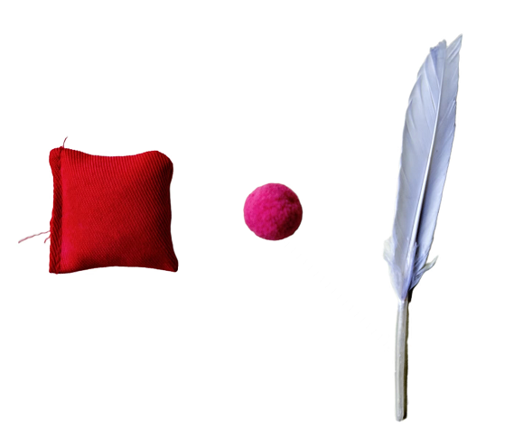
沙包 小球 羽毛

Slide 20
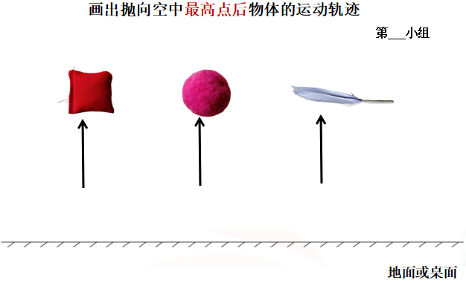
活动要求：
1、轻轻地将沙包、小球、羽毛竖直向上抛向空中（每种物体抛3次）
2、观察并画出抛向空中最高点后物体的运动轨迹

Slide 21
“地球引力”
地球上一切物体都受到地球的吸引力
地球不需要接触物体就可以对其施加引力

Slide 23
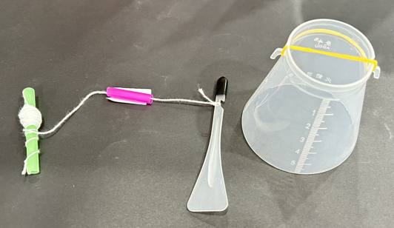
探究火箭上升高度与橡皮筋弹力大小的关系
线团
小火箭
起点
发射器

Slide 24
探究火箭上升高度与橡皮筋弹力大小的关系

Slide 25
探究火箭上升高度与橡皮筋弹力大小的关系

Slide 26
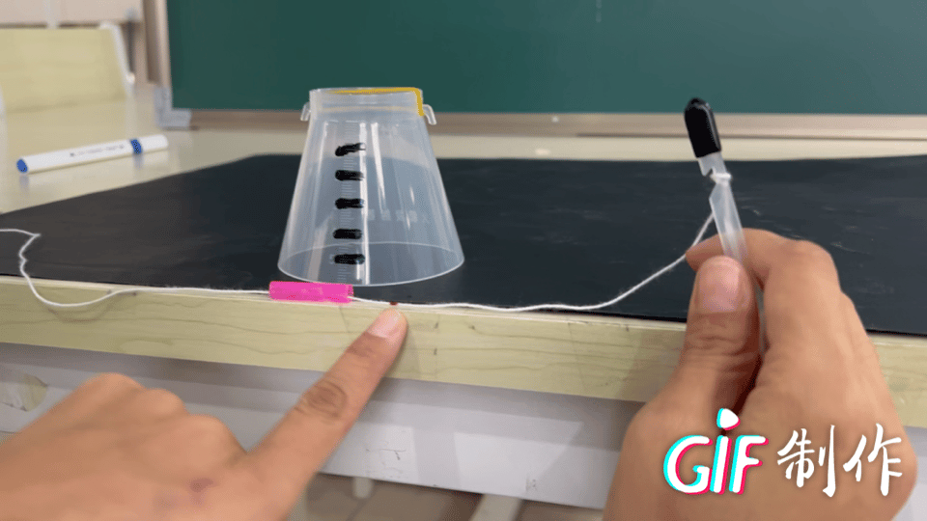
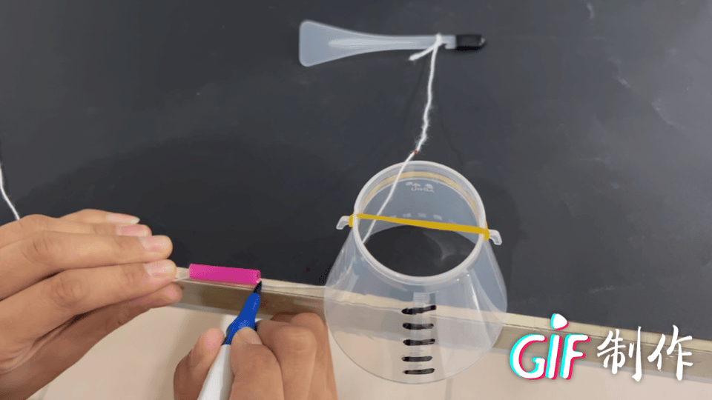

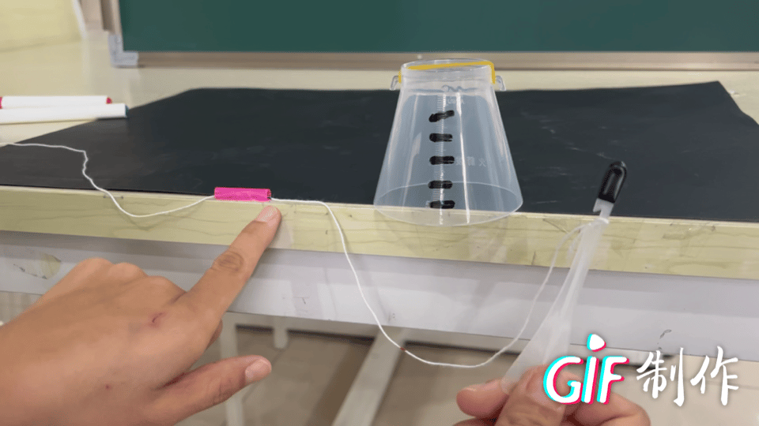
1、撕开双面胶将玫红色吸管固定在桌子边缘，线上的红点拉至起点。
2、发射器的三分之一放置在桌子边缘。
3、火箭上端钩住橡皮筋，拉到刻度1处，松手发射火箭（使火箭尽量落至桌面）
4、用彩笔在起点处标记。
5、将红点拉至起点，火箭上端钩住橡皮筋，拉到刻度2、刻度3处，发射并标记。

Slide 27
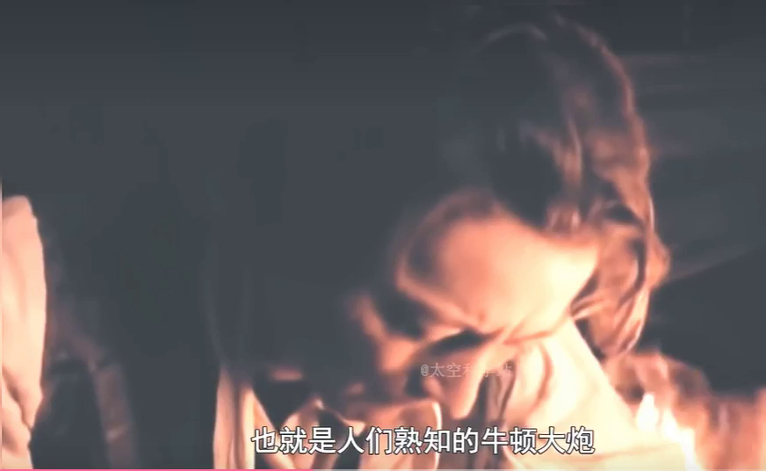

Slide 28
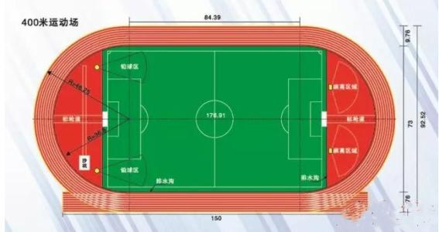
第一宇宙速度7.9km/s
大约20圈

Slide 30
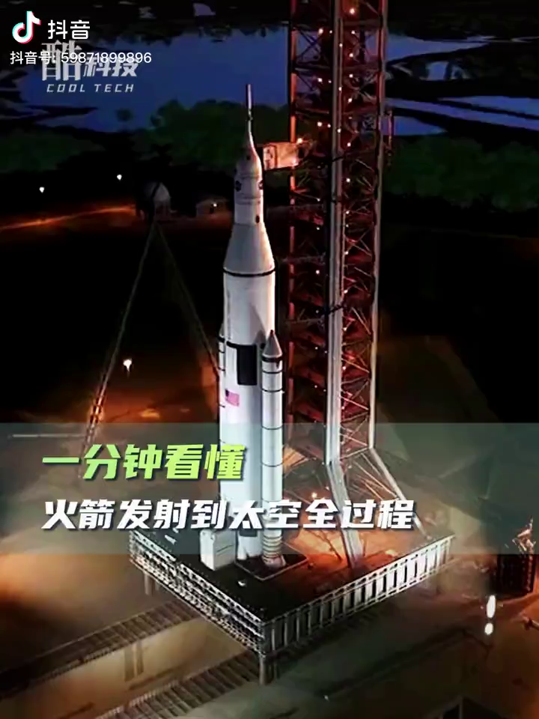

Slide 31
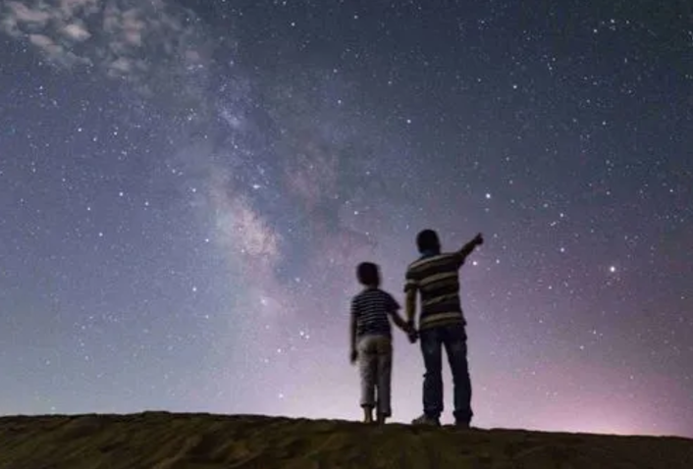
遥望浩瀚星空，现在的你最想知道什么？

Slide 32
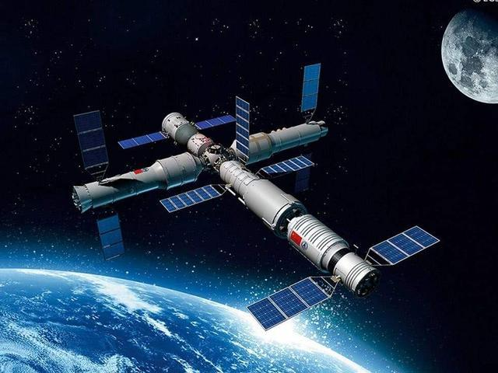
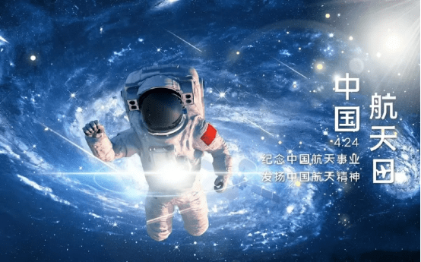

致敬中国航天人！
致敬中国航天事业！

Slide 33
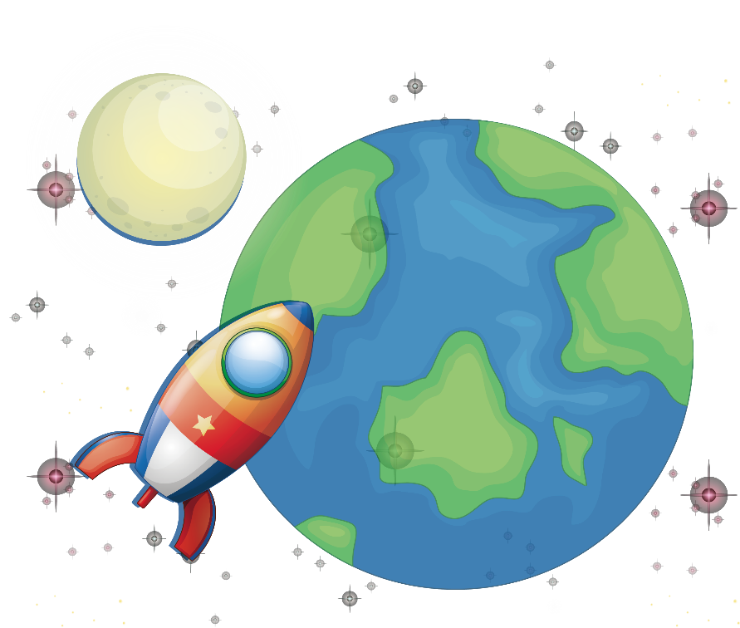
科技创新
强国有我

